Slide 1
312 Bot- Plant morphogenesis
Dr. Abdulrahman Al-hashimi

Slide 2
Lecture 1
Introduction
1- Plant Growth and regulators
2- The Plant Cell

Slide 3
Exams & Grading System
Midterm 1: 7th week.
( 2 ProjectS) : IT HAS TO BE SUBMIT ON THE TIME.
Final Exam: 13th week.
Midterm 1: 20 % | Project: 30 % | Final Exam: 40 %
Extra credit :Quizzes, Homework, Attendance & Participation: 10 %

Slide 4
1- Introduction
Morphogenesis consist of two parts Greek morphê shape and genesis creation.
It defines as the biological process that causes an organism to develop its shape.
Morphogenesis can take place in:
يتكون Morphogenesis من جزأين يوناني شكل مورفي وخلق التكوين.
تعرف بأنها العملية البيولوجية التي تجعل الكائن الحي يطور شكله.
يمكن أن يحدث التشكل في:
1- Cell growth.
2- Describes the development of unicellular life forms that do not have an embryonic stage in their life cycle.
نمو الخلايا.
2- يصف تطور أشكال الحياة أحادية الخلية التي ليس لها مرحلة جنينية في دورة حياتها
3- Describes the evaluation of a body structure within a taxonomic group.
4- Morphogenetic responses may be therefore to in organisms by hormones, toxic chemicals.

Slide 5
1- Introduction
The limitation of studying morphogenesis in the animal is changing the form of cells during the cell division, location, the size of the growth for each cell individually.
most of the cell plants have a frim of cell wall compere to animal cell which make the plants hold the shape more than other cells.
Plant material is more trackable than animal . Why?, However, the plant is more susceptible to change to the environments than animal cell.

Slide 6
1. Introduction
Most morphogenesis studies in the plant have been made with the vascular plants pteridophytes, gymnosperm, and angiosperm. However, the beginning of the differentiation are seen in the lower thallophytes

Slide 7
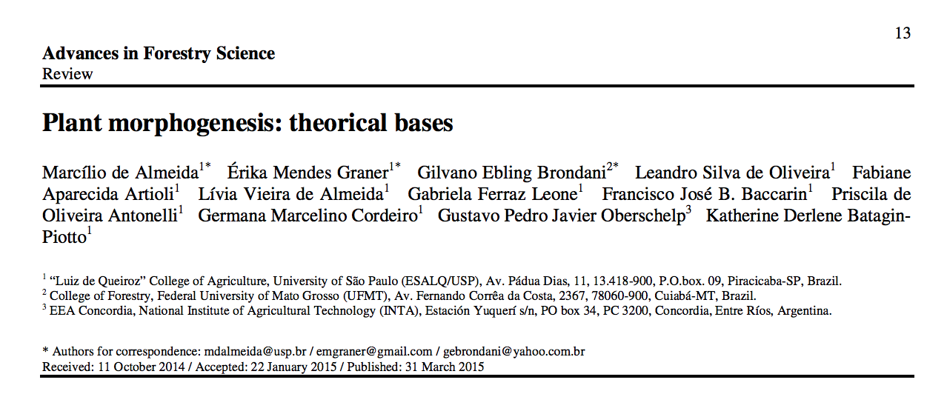

Slide 8
Plant morphogenesis correlate with a biological process in which the vegetal assumes its specific form during their development in relation to its external form and to its internal organization, thus encompassing all levels from the cellular components until the complete plant.
يرتبط تكوين النبات بعملية بيولوجية يتخذ فيها النبات شكله المحدد أثناء تطوره فيما يتعلق بشكله الخارجي وتنظيمه الداخلي ، وبالتالي يشمل جميع المستويات من المكونات الخلوية حتى اكتمال النبات.
In the Plants, both at the cellular level such in tissues, pass through three stages of development, i.e., morphogenic competence, determination of development and morphological differentiation.
في النباتات ، على المستوى الخلوي مثل الأنسجة ، يمر بثلاث مراحل من التطور ، أي الكفاءة المورفولوجية وتحديد التطور والتمايز المورفولوجي

Slide 9
The morphogenic competence is defined as the cell's ability to recognize a specific signal that leads to a particular development.
يتم تعريف الكفاءة المورفوجينية على أنها قدرة الخلية على التعرف على إشارة معينة تؤدي إلى تطور معين
Competent cells become determined by induction, a process by which a morphogenic signal acts on these, redirecting its development.
يتم تحديد الخلايا المختصة عن طريق الحث ، وهي عملية تعمل من خلالها إشارة مورفوجينيك على هذه ، وتعيد توجيه تطورها.
Some cells enter a state of differentiation, assuming a new organization of tissues
The morphogenic process is modulated by:
1. Cell intrinsic factors
2. Cell extrinsic factors (biotic or abiotic)
يتم تعديل العملية المورفوجينية
١.العوامل الداخلية للخلية
2- العوامل الخارجية للخلايا (الأحيائية أو اللاأحيائية)

Slide 10
These factors will act by
Modulating cellular activity to a particular development into a specific direction
هذه العوامل سوف تعمل من خلال
تعديل النشاط الخلوي لتطور معين في اتجاه معين
or
By cell reprogramming with the restoration of its totipotency characteristics. ( WHAT is totipotency?)
عن طريق إعادة برمجة الخلايا مع استعادة خصائصها الكاملة
Therefore, is understood that research on factors involved in the morphogenic processes are essential for the understanding of morphogenesis; thus, his control.
Totipotency : the ability of a single cell to divide and produce all the differentiated cells in an organism, including extraembryonic tissues
Notes:
Totipotency : the ability of a single cell to divide and produce all the differentiated cells in an organism, including extraembryonic tissues

Slide 11
The morphogenic process comprises a series of other processes, involving :
1. Chemical modulators such as plant growth regulators,
The competence levels of cell,( Polarity, Habituation, and the performance of gene control.
Watch this and write about it?
YOUTUBE : https://youtu.be/BUddRMjL-og

Slide 12
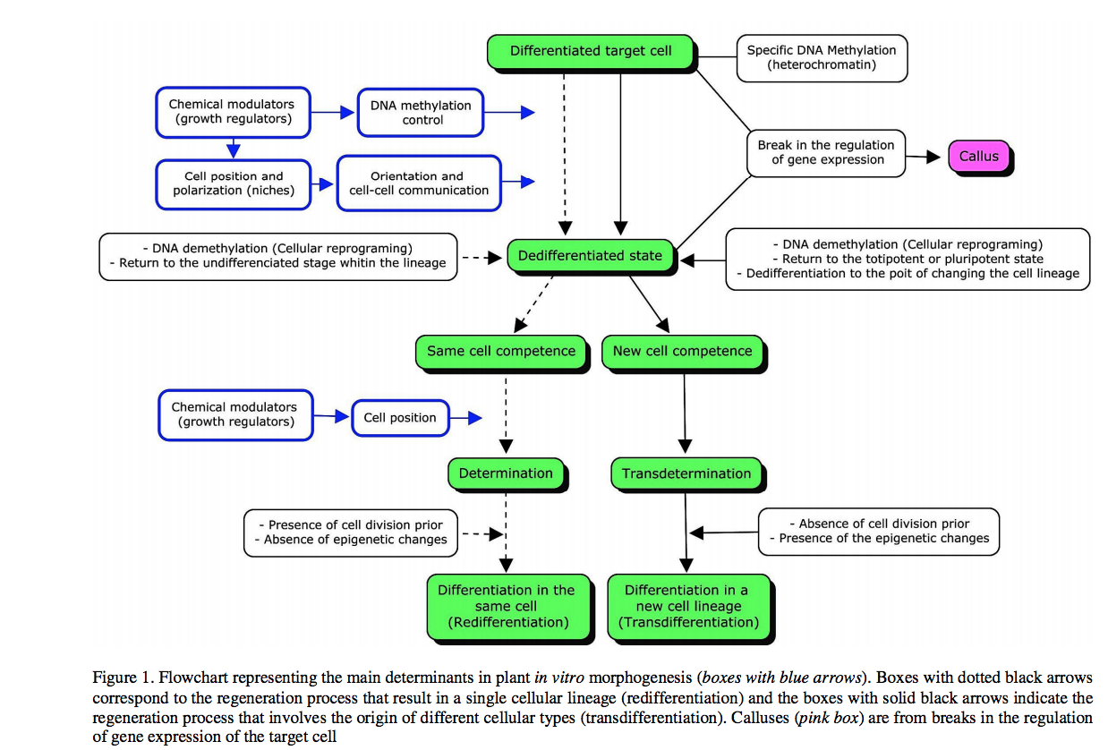
Levels of cellular competence
Notes:
DNA methylation :
DNA methylation regulates gene expression by recruiting proteins involved in gene repression or by inhibiting the binding of transcription factor(s) to DNA.

Slide 13
The morphogenesis process, As example,
The formation of new cellular structures, is closely related to competence of the cell in answering signs of extrinsic and intrinsic factors, which begins:
يرتبط تكوين الهياكل الخلوية الجديدة ارتباطًا وثيقًا بكفاءة الخلية في الاستجابة لعلامات العوامل الخارجية والداخلية ، والتي تبدأ
1. By the breaking of cell determination and with the first cell divisions that originate the meristematic centers or meristemoids.
عن طريق كسر الخلية المعينة ومع الانقسامات الخلوية الأولى التي تنشأ عن المراكز الإنشائية أو الخلايا الإنشائية
The ability of a particular target cell has in to respond of defined form to a specific hormonal signal
إن قدرة خلية مستهدفة معينة على الاستجابة لشكل محدد لإشارة هرمونية معينة

Slide 14
The ability of meristems to develop a new organism from an explant, depend on distinct stages, including
تعتمد قدرة الكائنات الإنشائية على تطوير كائن حي جديد من نبات نباتي على مراحل متميزة ، بما في ذلك
1.Acquisition of competence,
2.Morphogenic determination to an specific route,
3. The differentiation
4. The development
اكتساب الكفاءة ،
2-تحديد الشكل لطريق معين ،
3. التمايز
4. التطور
There is a direct relationship between the cell's ability in originating distinct cell types and degrees of dedifferentiation and competence morphogenic of the same.
هناك علاقة مباشرة بين قدرة الخلية في إنشاء أنواع خلايا متميزة ودرجات عدم التمايز والكفاءة المورفولوجية للخلية

Slide 15
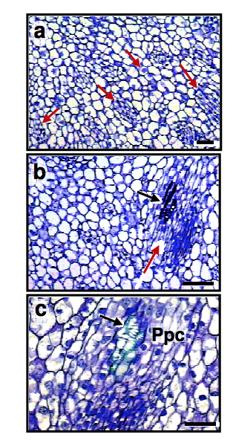
There is a direct relationship between the cell's ability in originating distinct cell types and degrees of dedifferentiation and competence morphogenic of the same.
هناك علاقة مباشرة بين قدرة الخلية على إنشاء أنواع خلايا متميزة ودرجات عدم التمايز والكفاءة المكوِّنة للنفس
According to the degree of dedifferentiation, the cells can be characterized as ( multipotent, totipotent or pluripotent).
وفقًا لدرجة عدم التمايز ، يمكن وصف الخلايا بأنها (متعددة القدرات أو كاملة القدرات أو متعددة القدرات)
Multipotency :Ability of a single cell to produce different kinds of cell within a particular cell lineage

Slide 16
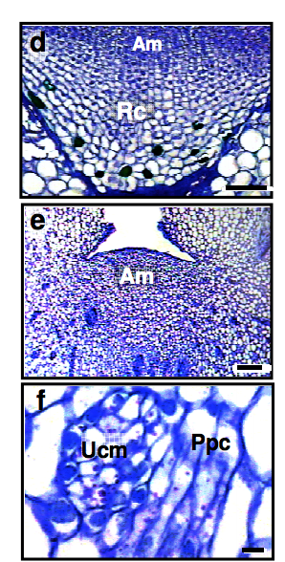
Pluripotency: The ability of the cell to differentiate in the majority of cell types, but not in their entirety of the types required for the formation of the plant body, having as an example the formation of a bud or root.
قدرة الخلية على التمايز في غالبية أنواع الخلايا ، ولكن ليس في مجملها الأنواع المطلوبة لتكوين جسم النبات ، كمثال على ذلك تكوين برعم أو جذر.
Fig :(d and e) Apical meristems (Am) root (d) and stem (e) containing pluripotent cells to regenerate of primary and secondary tissues of roots and shoots, respectively. Root Cap (Rc). Fig. f Traces of pre-procambials cells (Ppc) acting as pluripotent cells with ability to give rise to adventitious bud by the direct organogenic originating from the unipolarization of meristematic center (Ucm) after cultivation in culture medium supplemented with TDZ

Slide 17
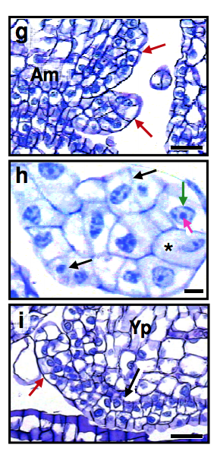
Totipotent cells : Can cause all cell types constituting the plant body. Therefore, stem cells or target cells are examples of totipotent cells, that after renew themselves, can activate one or more programs of cellular differentiation.
يمكن أن تسبب جميع أنواع الخلايا المكونة لجسم النبات. لذلك ، فإن الخلايا الجذعية أو الخلايا المستهدفة هي أمثلة على الخلايا الكاملة ، والتي بعد تجديد نفسها ، يمكن تنشيط واحد أو أكثر من برامج التمايز الخلوي
Totipotent cells have a large nucleus, centralized with a single nucleolus, with irregularly shaped invaginations of the nuclear envelope and a high nuclear cytoplasmic ratio.
تحتوي الخلايا المكثفة على نواة كبيرة ، مركزية بنواة واحدة ، مع انغالات غير منتظمة الشكل للمغلف النووي ونسبة عالية من السيتوبلازم النووي.

Slide 18
The Totipotent cells cytoplasm is dense, containing high amount of amyloplasts and small vacuoles fragmented.
السيتوبلازم كثيفة ، تحتوي على كمية عالية من خلايا الأميلوبلاست وفجوات صغيرة مجزأة
Plasmodesmata are rarely observed in the cell wall, modified by deposition of callose, giving in this way the isolation of its immediate neighboring cells.
نادراً ما تُلاحَظ القنوات في جدار الخلية ، حيث يتم تعديلها عن طريق ترسب الكالس ، مما يؤدي بهذه الطريقة إلى عزل الخلايا المجاورة مباشرة.
This physical isolation favors the reprogramming of genomic and cellular functions, essential for the acquisition of totipotentiality and competency to morphogenetic routes
تفضل هذه العزلة الجسدية إعادة برمجة الوظائف الجينومية والخلوية ، وهي ضرورية لاكتساب القدرة الكاملة والكفاءة على المسارات المورفولوجية.

Slide 19
The pluripotent stem cells are located together to the cells derived from the region of differentiation of the shoot and root meristems, having high nuclear cytoplasmic ratio.
توجد الخلايا الجذعية متعددة القدرات معًا في الخلايا المشتقة من منطقة التمايز بين النبتة والخلايا الجذعية ، ذات نسبة عالية من السيتوبلازم النووي
The cytoplasm is dense with many fragments of small vacuoles and without the presence of an amyloplast.
السيتوبلازم كثيف مع العديد من شظايا فجوات صغيرة وبدون وجود أميلوبلازم
It presents many plasmodesmata, due to the strong dependence and interaction with neighboring cells, creating a niche that maintains its cellular identity.
تقدمدم العديد من االقنوات للوسائط ، بسبب الاعتماد القوي والتفاعل مع الخلايا المجاورة ، مما يخلق مكانًا يحافظ على هويته الخلوية.

Slide 20
The morphogenic competence of a target cell increases with the increase of euchromatin. Therefore, the property to develop an adult individual complete.
تزداد الكفاءة المورفوجينية للخلية المستهدفة مع زيادة كروماتين حقيقي. لذلك ، فإن خاصية تطوير الفرد البالغ كاملة
Larger quantities of euchromatin in relation to heterochromatin characterize the totipotency, whereas the increase in genetic material silenced (heterochromatin) characterize the pluripotency
The multipotency is accompanied by the presence of greater amounts of heterochromatin in relation to the euchromatin
Notes:
Euchromatin is defined as the area of the chromosome which is rich in genes that actively participate in the transcription

Slide 21
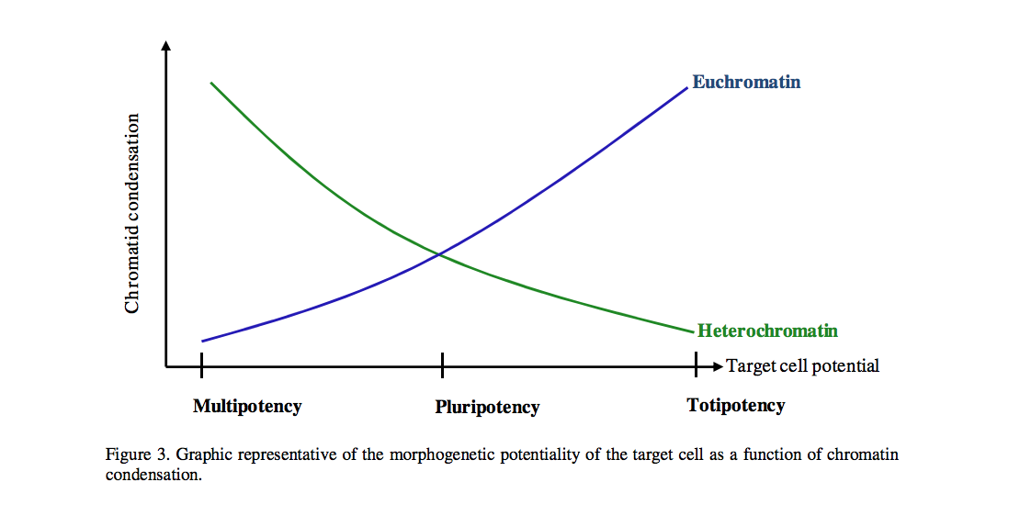
Notes:
Explain the gaph ?

Slide 22
Thank you

